Slide 1
Животноводство Чеченской Республики оперативные данные
за январь-июль 2021 года

Slide 2
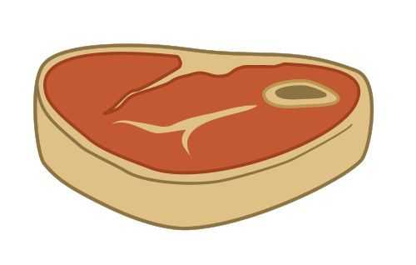
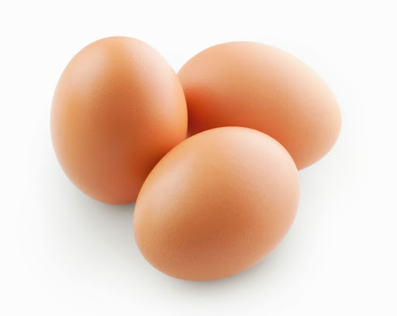
ПРОИЗВОДСТВО ОСНОВНЫХ ПРОДУКТОВ ЖИВОТНОВОДСТВА
В ХОЗЯЙСТВАХ ВСЕХ КАТЕГОРИЙ
за январь-июль 2021г.
Мясо на убой в живом весе
24,1
тыс. тонн
100,9 %
к январю-июлю
2020г.
Молоко
171,3
тыс.тонн
100,0 %
к январю-июлю
2020г.
Яйца
71,4
тыс.шт.
101,3 %
к январю-июлю
2020г.

Slide 3
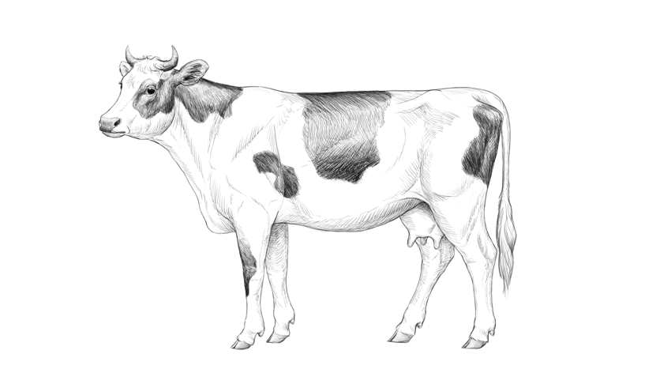
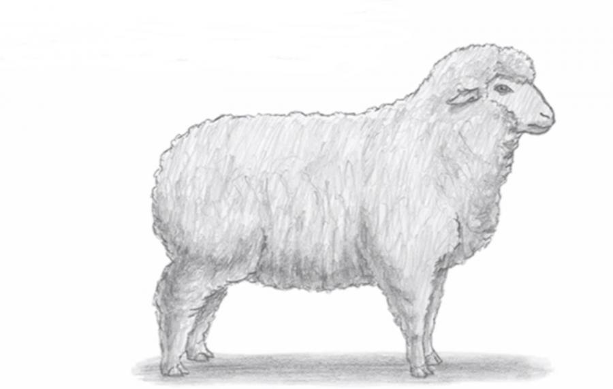
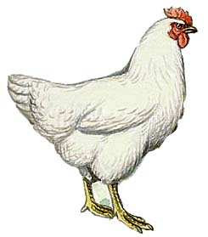
ПОГОЛОВЬЕ СКОТА И ПТИЦЫ В ХОЗЯЙСТВАХ ВСЕХ КАТЕГОРИЙ на 1 августа 2021г.; тысяча голов
253,4
286,6
1197,8
100,2 %
107,1 %
96,9 %
к 1 августа 2020г.
к 1 августа 2020г.
к 1 августа 2020г.

